Slide 1
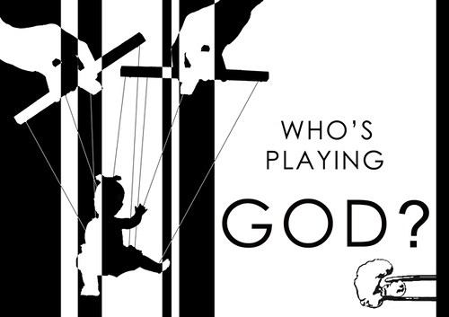
當人扮演上帝
創世記3：1-5

Slide 2
改變婚姻定義
澳洲最近民意調查，大概50% - 30%
大多數有宗教信仰者反對，少數認為應該以愛包容
無宗教信仰者及年輕人大多贊成
我們如何看待，並從當中學習到甚麼功課

Slide 3
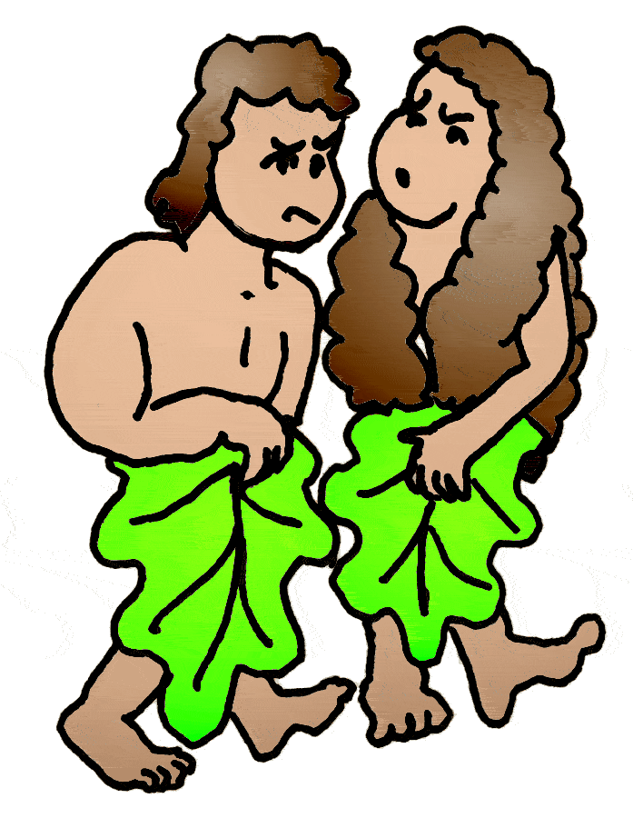
日光之下無新事
因為上帝知道，你們吃的日子眼睛就明亮了，你們便如上帝能知道善惡。
扮演上帝的結果
自以為是、自以為義、躲避上帝
人知善惡
卻是局限、相對性的
卻不能控制
也不願接受上帝的標準

Slide 4
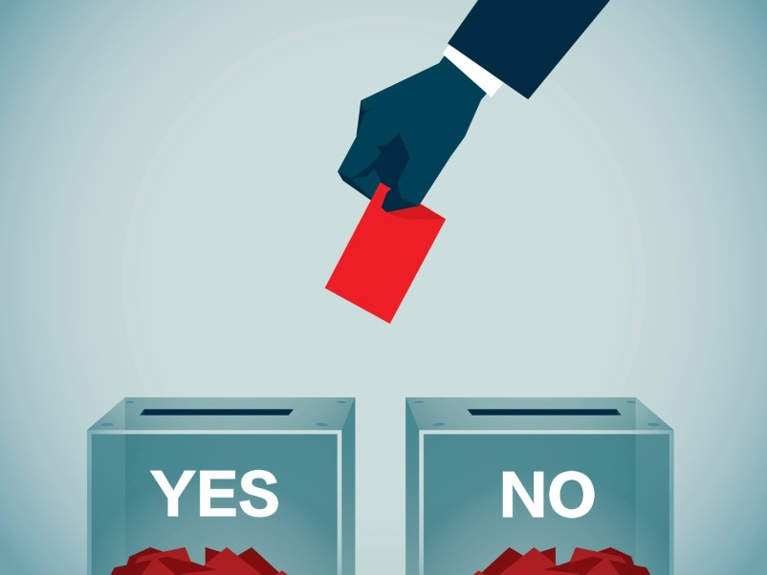
探討三個問題
誰可以決定婚姻的定義
對同性戀者不公平？
未來世界的走向？

Slide 5
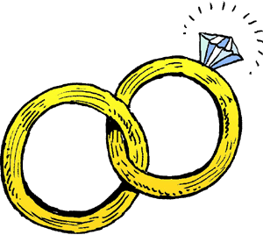
改變婚姻定義？
誰可以決定婚姻的定義：
世俗政府？
上帝(聖經)？
沒有上帝，人甚麼都能做。(世界觀的問題)
唯物主義、進化論、無神論？

Slide 6
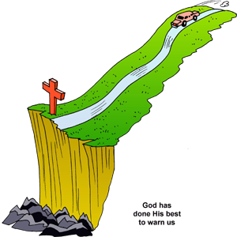
神的標準是否對同性戀者不公平？
界線的問題(有界限就一定產生不公平的爭議) (善與惡對人是相對的)
全世界的人都是罪人，需要救贖。
神的救法：
認罪悔改、改變自己、付上代價、極其痛苦
(孕婦怕痛跳樓)
人的做法：
否認有神、不願改變、改變律法

Slide 7
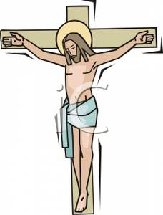
是否不公平？
是不公平
但真理本來就是絕對的。
但神表現真理的方式，最不公平的是：
無罪的耶穌卻擔當罪惡死在十架。
神用對自己最不公平的方式，
來救贖全人類。

Slide 8
未來的世界？
以愛之名，卻離神的標準越來越遠
以自由之名，光怪陸離的事越來越平常
以平等之名，分黨結派、引起紛爭
其實背後是撒但化裝成光明的天使
世局的發展及結局，聖經早已預言
直到世界惡貫滿盈
基督要再來審判並更新

Slide 9
聖經怎麼說
17 可是，親愛的朋友們，不要忘記我們主耶穌基督的使徒們所說的話。
18 他們對你們說：「在歷史的末期有人要出來，隨從自己邪惡和不敬虔的慾念嘲弄你們。」
19 這些人製造紛爭，受本性的支配，沒有聖靈。 。

Slide 10
猶大書
20 至於你們，親愛的朋友們，你們應該始終
堅立在至聖的信仰上，藉著聖靈的力量禱告，
21 常常生活在上帝的愛裏，仰望我們的主耶穌基督憐憫你們，賜給你們永恆的生命。
22 對那些猶疑不定的人，你們要憐憫他們。
23 有些人，你們要從火中搶救他們；另有些人，你們要憐憫他們，但要戒懼，連他們那沾染情慾的衣服也要厭惡。

Slide 11
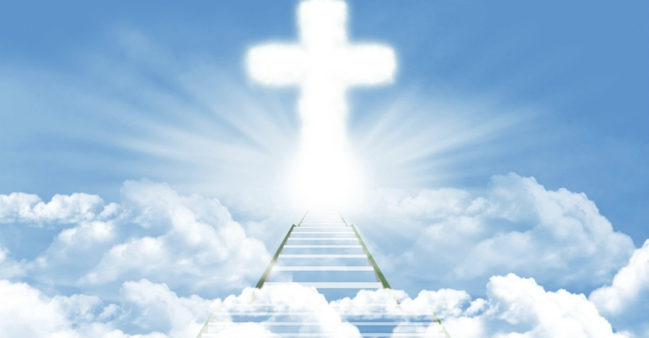
我們學到甚麼功課
一個穆斯林的回答。
世界有一天都會過去，你所忙碌的
有永恆的價值嗎？
合乎真理的教導嗎？
還是雲消霧散呢？
Notes:
Muslim answered Yes, because he wants to see the corruptions of western world.

